Slide 1


К в і з

Slide 2


Що
у
1 бал
коробці?

Slide 3


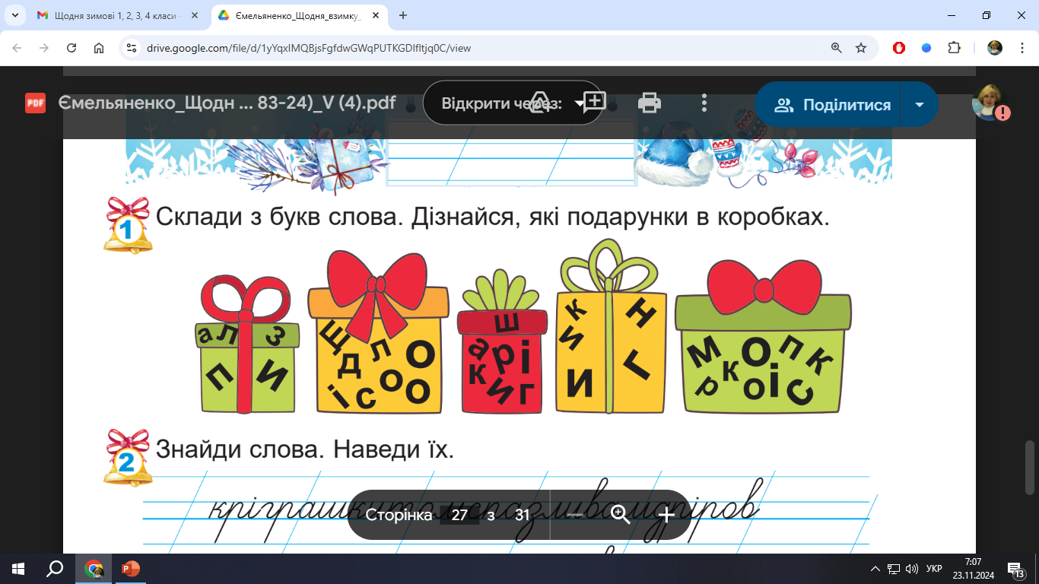
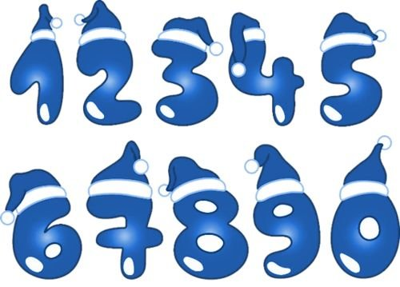

Slide 5


Slide 6



Slide 8
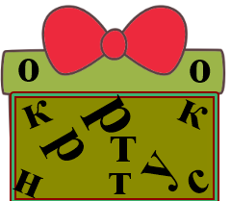

Slide 9

Відповіді

Slide 10
з
и
п
а
п
л

Slide 11
к
н
и
г
и

Slide 12
с
о
л
о
д
о
щ
і

Slide 13
к
о
п
м
і
р
о
с
к

Slide 14
і
г
р
а
ш
к
и

Slide 15
к
о
н
с
т
р
у
к
т
о
р

Slide 16
ВІТАЄМО!

